Slide 1
«Река Сура»
Работа ученика МБОУ СОШ с.Индерка Сосновоборского района
Пензенской области
Челнакова Ильнура Владимировича

Slide 2
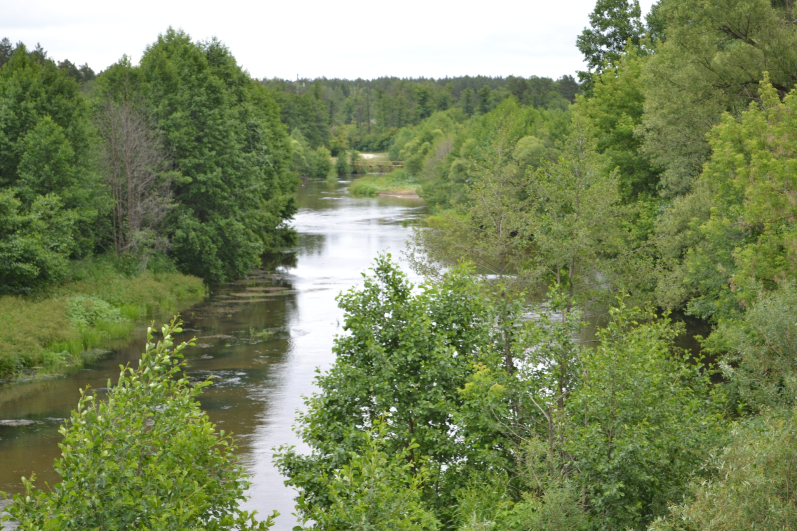

Slide 3
Актуальность работы
За последнее время в российском обществе значительно усилились националистические настроения. В молодежной среде очень часто проявляются негативизм, демонстративное отношение к взрослым, жестокость в крайних проявлениях. Резко возросла и «помолодела» преступность. За последнее десятилетие потеряно целое поколение, представители которого в потенциале могли бы стать истинными патриотами и достойными гражданами нашей страны.
Отсюда одним из острых вопросов является вопрос патриотического воспитания современной молодежи. Быть патриотом – естественная потребность людей, удовлетворение которой выступает как условие их материального и духовного развития, утверждения гуманистического образа жизни, осознание своей исторической культурной, национальной и духовной принадлежности к Родине и понимание демократических перспектив ее развития в современном мире.

Slide 4
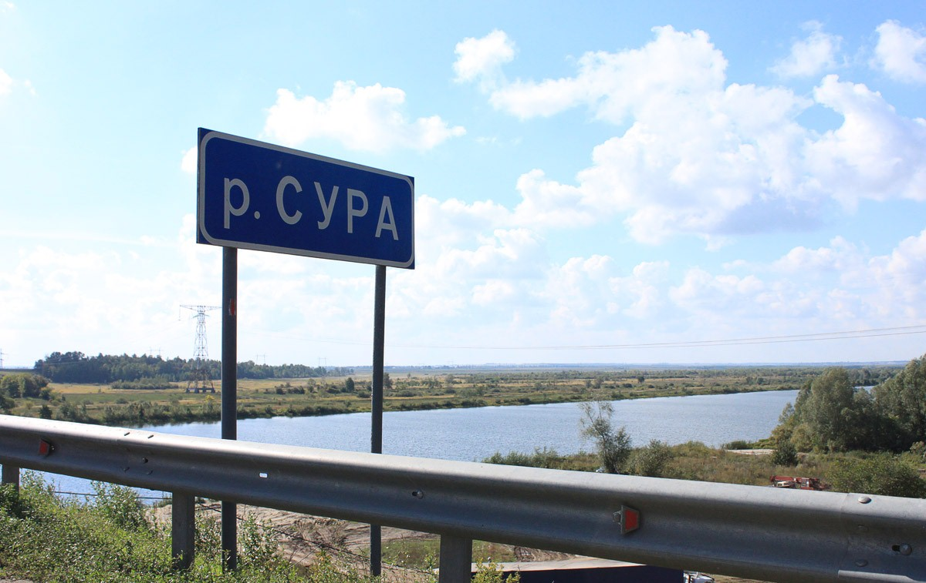

Slide 5
Сура́ (чуваш. Сăр, горномар. Шур, эрз. Сура лей) — правый приток Волги, одна из наиболее живописных рек Приволжской возвышенности.
Следует предположить, что камские племена, придя на Суру, могли застать здесь древнемордовское название - рау (река), значения которого они не знали. Живя на сурских берегах на протяжении нескольких сотен лет, пришельцы прибавили к названию Рау родное слово Шур. Получилось гибридное имя Шур+Рау. Затем Присурье вновь стало вотчиной древней мордвы. В результате гидроним мог произноситься Сурау, конечное «а» возникло под влиянием русского слова «река».
Протекает по Ульяновской, Нижегородской и Пензенской областям, Мордовии, Марий Эл и Чувашии.
Длина реки 841 км, площадь бассейна 67,5 тыс. км².
Берёт начало на Приволжской возвышенности у села Сурские Вершины (Барышский район Ульяновской области - Высота 301 м), и течёт по ней сначала на запад, затем в основном на север.

Slide 6
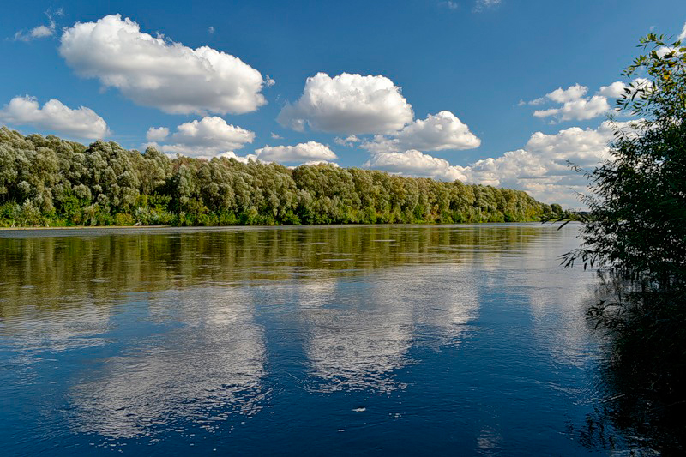

Slide 7
РЕКА СУРА
Приволжская возвышенность — возвышенность на правом берегу Волги от Нижнего Новгорода до Волгограда. Высота до 384 м. Преобладающая высота 150—200 м. Ширина до 500 км. Приволжская возвышенность круто, местами уступами, обрывается к Волге и полого снижается к Окско-Донской низменности. Сильно расчленена овражно-балочной сетью. Отдельные части высокого волжского склона называют горами. Для Приволжской возвышенности характерно наличие тектонических валов, прогибов, вызывающих развитие структурных форм рельефа. Сложена известняками, глинами, песками, мергелями и др. породами. Развит карст.
Самые высокие горы на Приволжской возвышенности: Хвалынские горы.
Ледник касался лишь самого западного края Приволжской возвышенности. Поэтому осадочные породы здесь не прикрыты толщами ледниковых отложений и чаще выступают на поверхность. Это — известняки, мел, песчаники.
В низовьях Сура сплавная и судоходная.
Используется для промышленного водоснабжения.
На Суре расположены города Сурск, Пенза, Алатырь, Ядрин, Шумерля, деревня Новая Слобода, в устье — пристань Васильсурск.

Slide 8
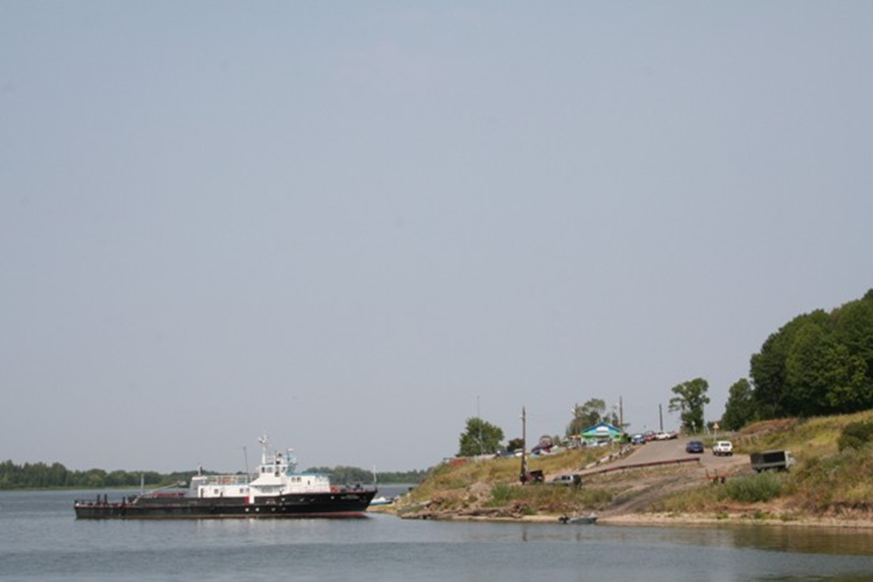
УСТЬЕ РЕКИ СУРА - ВАСИЛЬСУРСК - ВОЛГА

Slide 9
Сурский рубеж обороны — сооружение около реки Сура, построенное на территории Чувашской и Мордовской АССР, предназначавшееся для задержки гитлеровских войск на подступах к Казани наравне с Казанским оборонительным рубежом.
По территории Чувашской АССР Сурский рубеж проходил вдоль Суры по линии с. Засурское Ядринского района — д. Пандиково Красночетайского — с. Сурский Майдан Алатырского районов — Алатырь до границы с Ульяновской областью. В строительстве сооружения приняли участие десятки тысяч жителей ЧАССР. «Сурский рубеж» был построен за 45 дней.
Сура берёт начало на возвышенности Сурская Шишка (на высоте 293 м), течёт на запад, затем от г. Пензы в основном на север, почти в меридиональном направлении и впадает в Волгу у г. Васильсурска. Устье лежит на высоте 193 м. Общее падение — 101 м. Принадлежит бассейну реки Волги.
Сура принимает более 40 притоков. Левые притоки многочисленнее и многоводнее правых. Самыми крупными притоками являются Пьяна, Алатырь и Барыш.
Бассейн Суры 67,5 тыс. км2, (что более чем вдвое превышает площадь Бельгии) и расположен на Приволжской возвышенности и на возвышенности Межпьянье. Большая часть водосбора происходит в пределах лесостепной зоны.
Суру принято делить на 3 части: верхний участок реки - от истока до устья Узы, средний участок – от устья Узы до устья реки Барыш, и нижний участок – от устья реки Барыш до устья Суры у города Васильсурска.

Slide 10
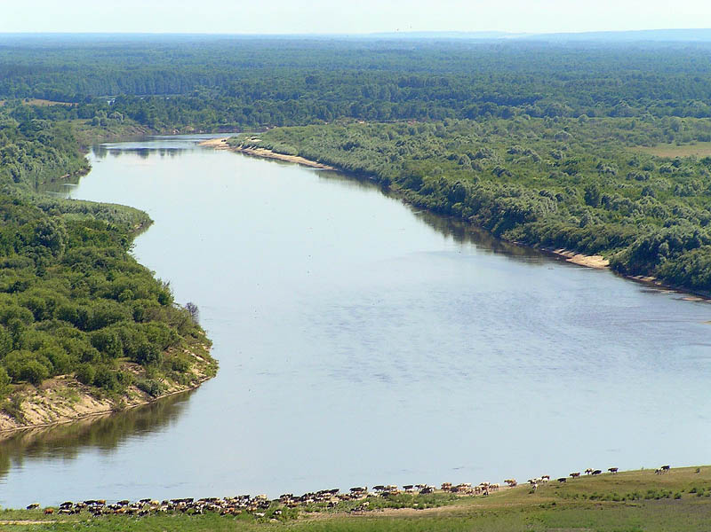

Slide 11
Исток.
Исток реки находится на возвышенности Сурская Шишка (юго-запад Ульяновской области), на высоте 293 м.
В середине 20 века исток реки находился в 10 – 12 км восточнее села Сурские Вершины. Ещё 20 лет назад исток был на юго-восточной окраине села Сурские Вершины, но сейчас его, фактически там нет. Объясняется это тем, что леса вокруг сильно истреблены, а сохранившиеся сильно истреблены, а сохранившиеся сильно изрежены и утратили своё водоохранное значение. В самом логу, где располагались родники, раньше было много ивняка. Росли вётлы, которые были в значительной степени вырублены. Но, главное, в логу была создана плотина и появился водоём, в результате все родники оказались заиленными. Сегодняшний фактический исток Суры в виде ручья глубиной 20-30 см и шириной 1,2 – 2,0 м начинается несколько ниже Филиппова Ключа при слиянии речек Чёрная и Кармала, и находится в 2 км к юго-западу от окраины села Сурские Вершины. Является Памятником природы (исток реки Суры утверждён памятником природы решением Ульяновского облисполкома №204 от 8 мая 1988 г).

Slide 12
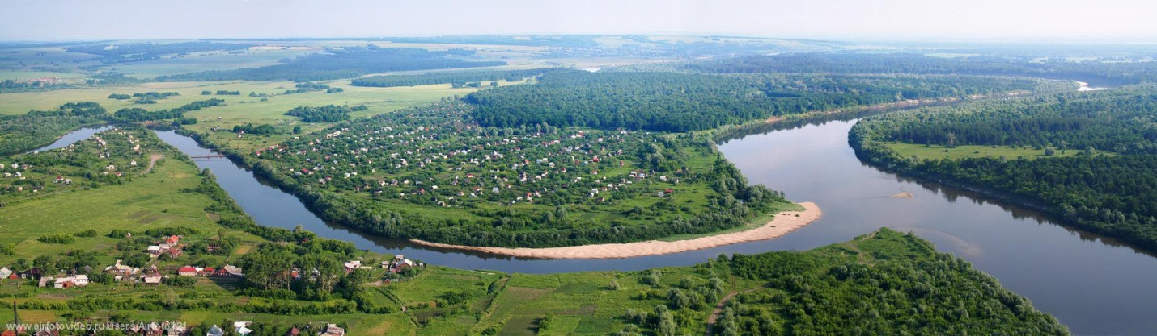
Устье Суры - Чебоксарское водохранилище:
• Местоположение п. Васильсурск (Воротынский район Нижегородской области)
• Координаты Координаты: 56°07′23″ с. ш. 45°58′21″ в. д. / 56.123056° с. ш. 45.9725° в. д. (G) (O) (Я).
До XVI века по Суре проходила восточная граница Московского княжества.
УСТЬЕ РЕКИ АЛАТЫРЬ - ЧУВАШИЯ

Slide 13
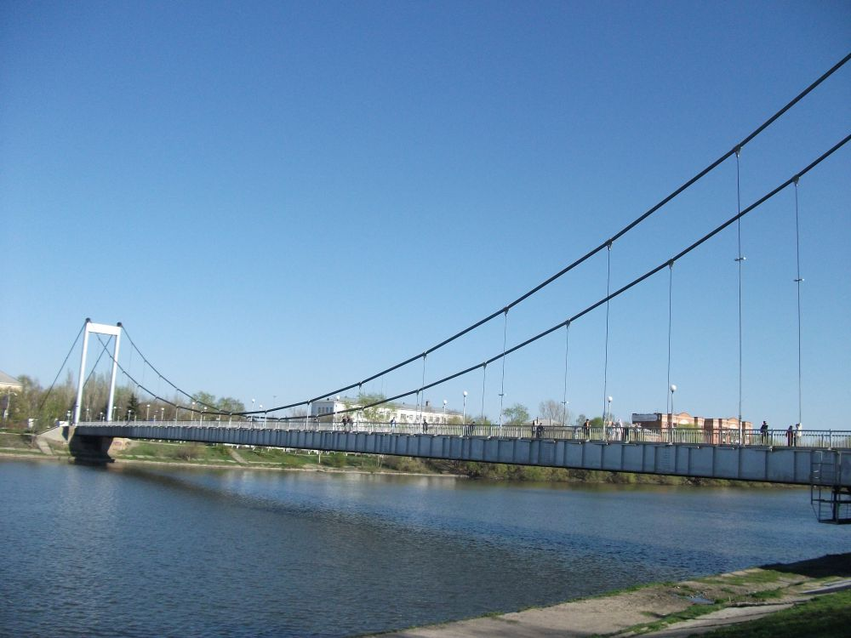

Slide 14
Верхний участок реки Суры.
Верхний участок реки (от истока до устья Узы) имеет протяжённость 170 км. Долина верхней Суры узкая – 150-170 м и имеет горный характер. Много лесов. Ложе реки постоянно, так как проходит среди коренных пород песчаников и каменистых глин. На протяжении 70 км, протекает между увалами Ульяновской, затем Пензенской области, Сура в меженный период имеет среднюю глубину 50-60 см и ширину 3-4 м. В мае, после спада весеннего паводка, в районе Сосновоборска (Пензенская область), река имеет ширину около 10-15 м, глубину до 1 м. Река прерывается перекатами с глубиной, не превышающей 20 см. Лишь при впадении р. Тешнярь, и особенно лесной Кадады, Сура становится более полноводной. Кадада и Уза – крупные правые притоки Суры. Устьем Узы заканчивается верхний участок.
Средний участок реки Суры.
Ниже Усы долина выходит из коренных пород, увеличивается до 3 – 12 км. Пойма приобретает однообразную ровную поверхность. С середины 70-х годов участок от устья Узы до г. Пензы залит водами Пензенского водохранилища, плотина имеет высоту 6 м. За плотиной участок в 50-60 км выделяется на фоне всей остальной реки своей крайней маловодностью. Этот участок загрязняется промышленными и бытовыми стоками г. Пензы. Лишь через 100 км, к устью правого притока Айва, Сура становится относительно чистой.

Slide 15
На расстоянии 200 км от Пензы, в районе с. Большие Березники ширина реки увеличивается до 120 м, а глубина до 4-5 м. От пос. Сурское до г. Алатырь фарватер реки часто меняется, а ширина в некоторых местах не превышает 50 м. У с. Барышская Слобода устье р. Барыш (правый приток, длина 247 км) является нижней границей среднего участка Суры. Длина этого участка от Узы до Барыша – 360 км.
Нижний участок реки Суры.
Ниже г. Алатырь, который стоит на 296 км от устья, в Суру слева впадает самый крупный приток – река Алатырь (длина 307 км). От г. Алатыря река становится шире, привольнее, но глубокие участки всё ещё прерываются мелководьями.
На 118 км от устья в суру вливается ещё один крупный приток – река Пьяна.
Особенности реки Суры.
Характерной особенностью реки Суры является крайне слабое развитие высшей водной растительности по всей длине реки за исключением участка, расположенного между Лунино и Пензой. Местами могут попадаться лишь небольшие куртинки осоки, стрелолиста. Одна из причин – высокая мутность воды в реке. Из других причин – подвижность грунтов вследствие постоянной эрозии как у берегов, так и на стрежне под влиянием больших скоростей течения.

Slide 16
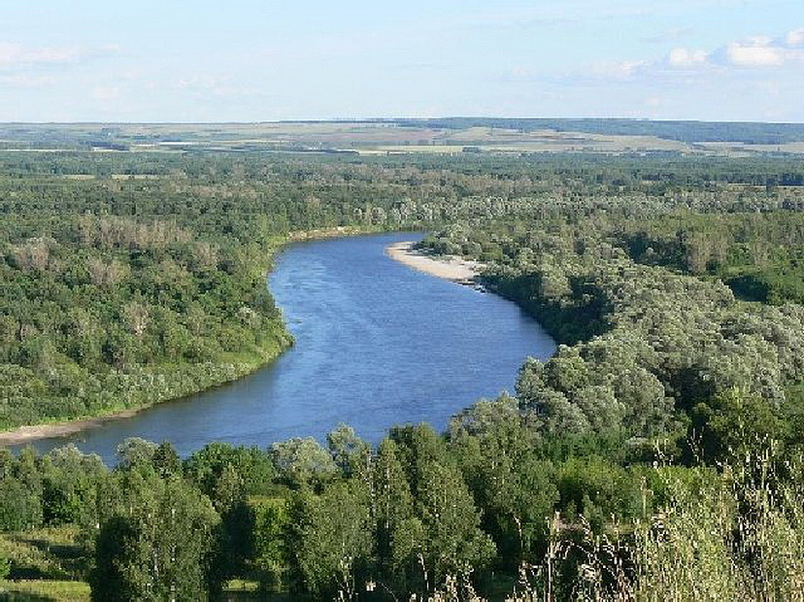
Растительный и животный мир
В Суре водятся: сом, стерлядь, лещ, судак, жерех, щука, чехонь, карась, плотва, густера, белоглазка, окунь, ёрш, тюлька, уклея.
В старину славилась сурской стерлядкой.

Slide 17
Притоки Суры
Левые притоки
Алатырь — левый приток.
Пьяна — левый приток.
Пенза — левый приток.
Пензятка — левый приток.
Уза — левый приток.
Труёв — левый приток.
Шукша — левый приток.
Кутля — левый приток.
Вьяс — левый приток.
Урга — левый приток.
Чугунка — левый приток.
Кадада- левый приток
Правые притоки
Алгашка — правый приток.
Барыш — правый приток.
Бездна (приток Суры) — правый приток.
Выла — правый приток.
Вядя — правый приток.
Инза — правый приток.
Кумашка — правый приток.
Киря — правый приток.
Умыс
Уранка — правый приток
Юловка — правый приток.

Slide 18
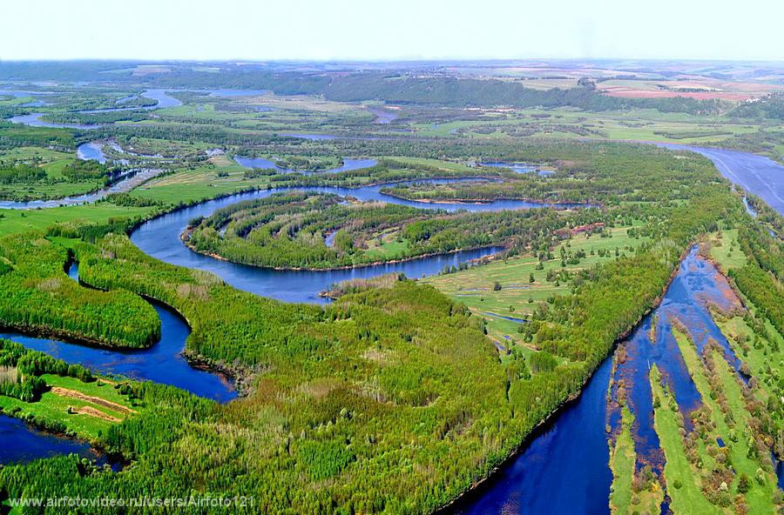

Slide 19
Приняв слева приток Труев, Сура делается шире, течение — спокойней, берега — выше, покрыты красивыми, преимущественно сосновыми, лесами. Особенно хороши леса в районе Сосновоборска, Никоново, Золотаревки.
После впадения Тешняря петли Суры становятся крупней, встречаются песчаные пляжи. Путешествие по верховью можно закончить у станции Пионерская, расположенной поблизости от реки (отсюда электропоездом доехать до Пензы), или у автодорожного моста: в 6 км от него станция Чаадаевка (линии Пенза—Сызрань), на которой останавливаются поезда дальнего следования.
После Чаадаевки, откуда путешествие можно начинать и летом, берега несколько понижаются, а через 20 км снова поднимаются лесистыми холмами. В межень, особенно в сухое лето, на некоторых перекатах может потребоваться проводка. Кроме того, до Канаевки встречаются две плотины (обнос). Селения стоят довольно далеко друг от друга. Часты пляжи, но многие из них используются как место водопоя скота. Правый берег—более высокий, крутой, левый — более низкий, пологий.
В 20 км ниже устья Узы заканчивается сооружение плотины, и скоро здесь будут плескаться воды водохранилища — Сурского моря.
Перед Пензой и ниже её Сура блуждает по пойме, образует старицы, протоки, появляются песчаные косы, острова, многочисленные мели.

Slide 20
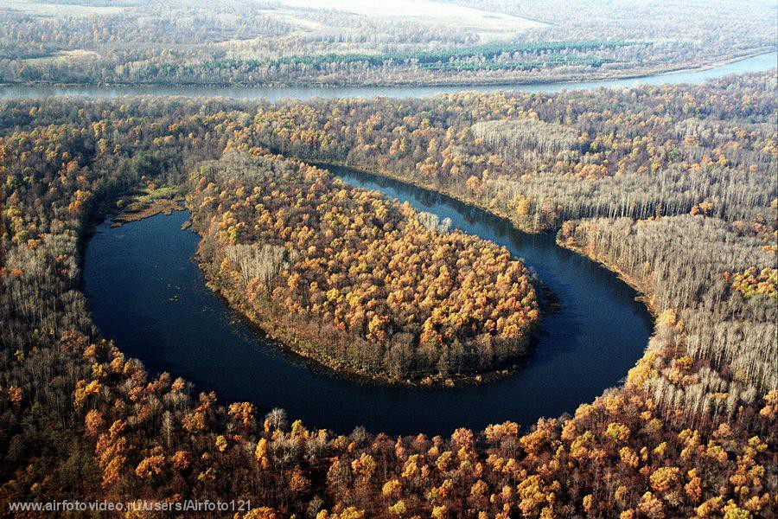
СТАРОЕ РУСЛО РЕКИ СУРА

Slide 21
Жители левобережья Суры были активными участниками крестьянской войны под руководством Е. И. Пугачева. И сейчас здесь можно услышать предания, относящиеся к тем далеким временам.
Живописные берега Суры в районе села Проказна весной окутаны розоватой дымкой. Это цветут сады расположенного здесь крупного садоводческого совхоза.
Далее отроги Приволжской возвышенности вплотную подходят к реке, кое-где красивые обрывы к воде. Особенно хороши места в районе Никитянки, Александровки, станции Сура, где встречаются выходы на поверхность известняка и мела. На этом участке впадает справа живописная речка Айва, имеющая большой уклон и полугорный характер.

Slide 22
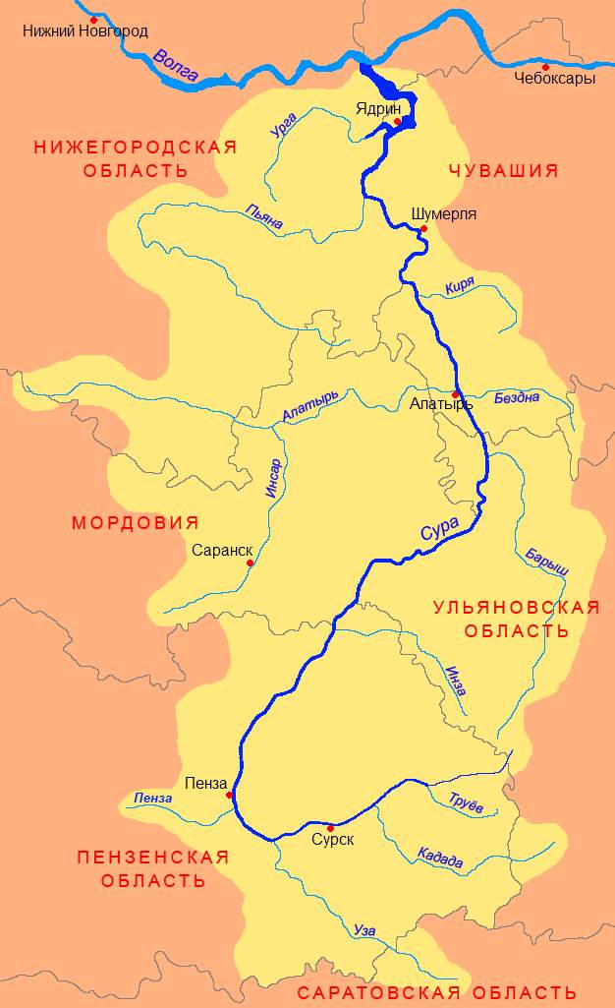
КАРТА РЕКИ СУРА

Slide 23
Вывод:
Понимание патриотизма имеет глубокую теоретическую традицию, уходящую корнями в глубь веков. Уже у Платона имеются рассуждения о том, что Родина дороже отца и матери. Многие мыслители и педагоги прошлого, раскрывая роль патриотизма в процессе личностного становления человека, указывали на их многостороннее формирующее влияние.
Истинный, духовный в своей основе патриотизм предполагает бескорыстное, беззаветное служение Отечеству. Он был и остаётся нравственным и политическим принципом, социальным чувством, содержание которого выражается в любви к своему Отечеству, преданностью ему, гордости за его прошлое и настоящее, стремлении и готовности его защищать.
Одним из самых востребованных направлений воспитания в современной школе является формирование чувства патриотизма, любви к Родине, гордости за ее прошлое, стремления участвовать в созидательной деятельности во имя Отечества.

Slide 24
Литература:
Сиротин К.Ф. Очерки из истории Присурья. Р.п. Сурское, 1976;
Фотографии.
Душин А.И., Бузакова А.М., Каменев А.Г. Фауна реки Суры. Саранск, Мордовское книжное издательство, 1983;
Муранов А. Величайшие реки мира.— 1968.
Для подготовки данного проекта материал взят из сайта:
sura.ucoz.org/
ulgro.ru/region/wiki/Сура.

